Slide 1

Primjena rekurentnih relacija u računarstvu
Definicija rekurentnih relacija i njihov značaj u računarstvu.
Kratak uvod o problemima koje rešavamo rekurzijom: Fibonačijev niz, faktorijel, i Hanoi kule.
Grupa 10
4.11.2024.

Slide 2
Fibonačijev niz
Definicija:
Rekurentna Formula:
Fibonačijev niz: svaka vrednost je zbir dva prethodna broja.
Inicijalni uslovi:
F(0) = 0
F(1) = 1
$$F(n) = F(n − 1) + F(n − 2)$$

Slide 3
Osobine Fibonačijevog niza
Primer Fibonačijevog niza:
Osobina zlatnog presjeka:
Odnos uzastopnih članova teži ka φ ≈ 1.618.
Pojavljuje se u prirodi, arhitekturi i umetnosti.
0, 1, 1, 2, 3, 5, 8, 13, 21, 34, 55, ...

Slide 4
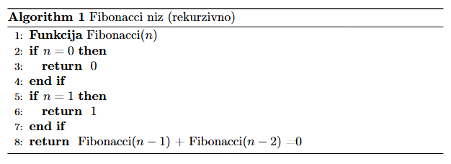
Algoritam za Fibonačijev niz (rekurzivno)

Slide 5
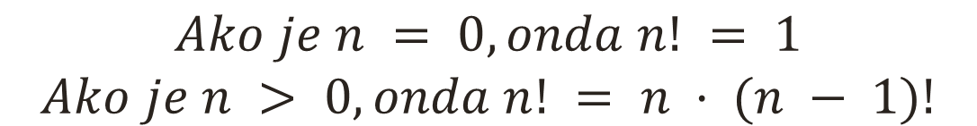
Faktorijel broja
Definicija:
Formula:
Primer:
Faktorijel broja n (n!) je proizvod svih pozitivnih celih brojeva do n.
$$Ako je n = 0, onda n! = 1 \\ Ako je n > 0, onda n! = n · (n − 1)!$$
5! = 5 · 4 · 3 · 2 · 1 = 120
3! = 3 · 2 · 1 = 6

Slide 6
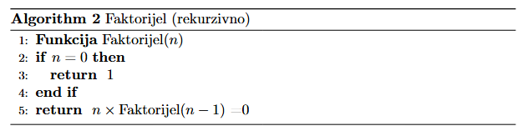
Algoritam za Faktorijel (rekurzivno)

Slide 7
Hanoi kule
Problem:
Problem Hanoi kula je klasičan problem koji demonstrira moć rekurzije i rekuren-
tih relacija kako bi se riješili složeniji problemi.
Ako imamo tri stuba i određeni broj diskova različitih veličina koji su poredani
tako da su diskovi na prvom stubu i da je uvijek manji disk iznad većeg. Poenta
je da diskove premjestimo sa prvog na treći stub ali tako da se pridžavamo
Pravila:
U jednom potezu moeže da se prjemjesti samo jedan disk.
Veći disk ne smije da bude postavljen iznad manjeg.

Slide 8
Hanoi kule
Analiza problema pomoću rekurzije:
Prvo ćemo da premjestimo n − 1 diskova sa prvog stuba na pomoćni
stub(drugi stub), tako da treći stub ostane slobodan
Zatim premještamo najveći(n-ti) disk sa prvog stuba direktno na treći stub.
Na kraju premještamo n − 1 diskova sa drugog stuba na treći stub,
koristeći prvi stub kao pomoćnia

Slide 9
Hanoi kule
Analiza problema pomoću rekurzije:
Prvo ćemo da premjestimo n − 1 diskova sa prvog stuba na pomoćni
stub(drugi stub), tako da treći stub ostane slobodan
Zatim premještamo najveći(n-ti) disk sa prvog stuba direktno na treći stub.
Na kraju premještamo n − 1 diskova sa drugog stuba na treći stub,
koristeći prvi stub kao pomoćnia

Slide 10
Rekurentna relacija za Hanoi kule
Rekurentna relacija:
Ako imamo n diskova:
T(n) = 2 · T(n − 1) + 1
T(1) = 1 (osnovni slučaj).
Rezultati za T(n):
T(2) = 3
T(3) = 7
T(4) = 15
Opšta formula: T(n) = 2^n − 1

Slide 11
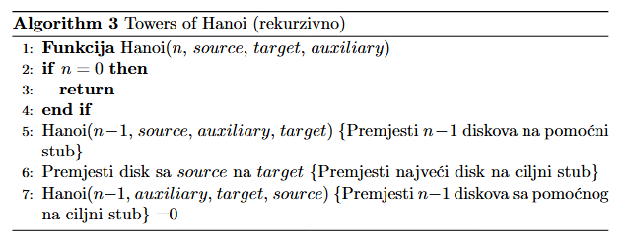
Algoritam za Hanoi kule (rekurzivno)

Slide 12
Hvala na pažnji!!!

